Slide 1
0926

Slide 2
我跑了45分钟步 v.s 我跑了45分钟步了
我跑了45分钟步
strengthen sentences

Slide 3
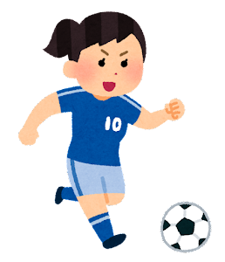
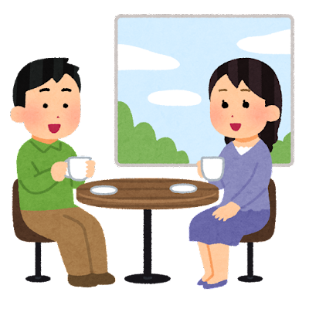
比较:not to use explicit comparisons
我比较喜欢足球
你喜欢甚么运动?
A is more than B

Slide 4
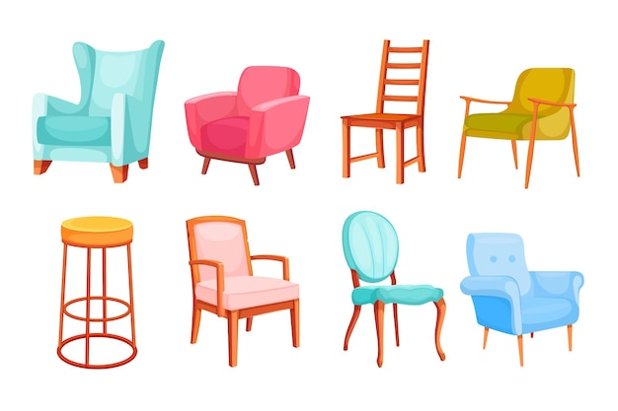

比较:not to use explicit comparisons
这把椅子比较贵，你别买了
100~2,000 czk
3,000 czk

Slide 5
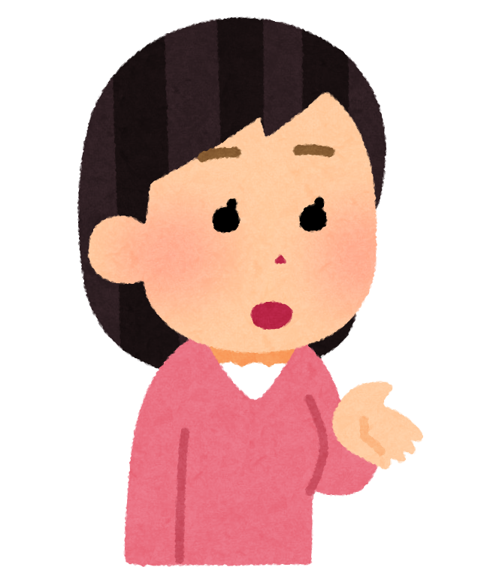
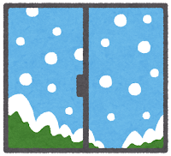
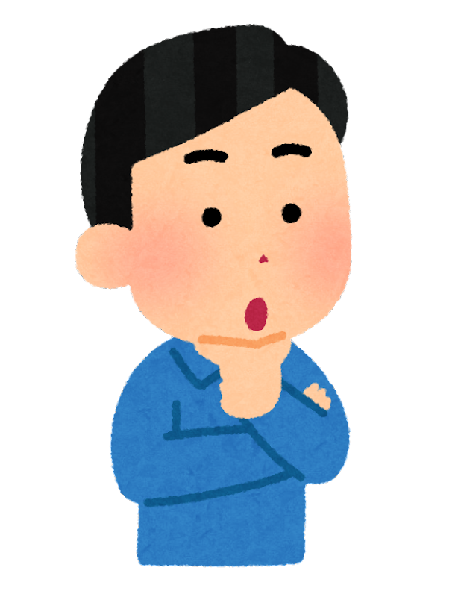
比较:not to use explicit comparisons
天气比较冷，你多穿点衣服
-10~-5℃
-20℃

Slide 6

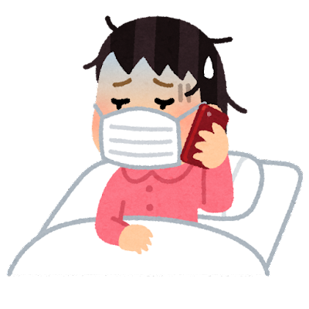
比较:not to use explicit comparisons
你好一点了吗?
我比较好一点了

Slide 7
小练习:访问同学
1.比较喜欢的运动
2.比较喜欢的天气
3.下课后比较喜欢做什么

Slide 8
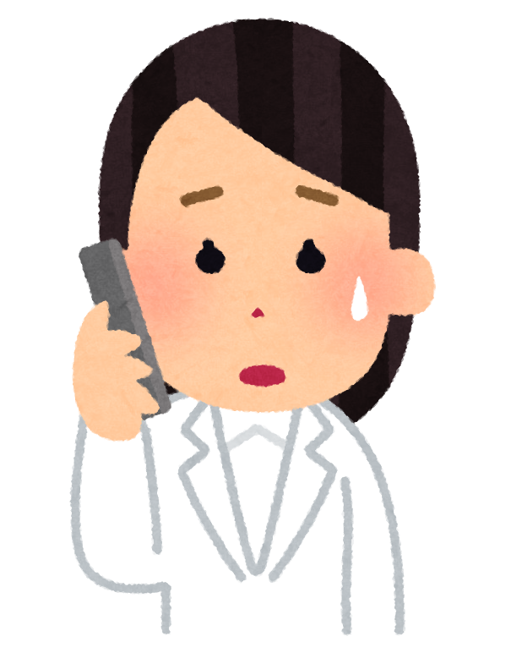
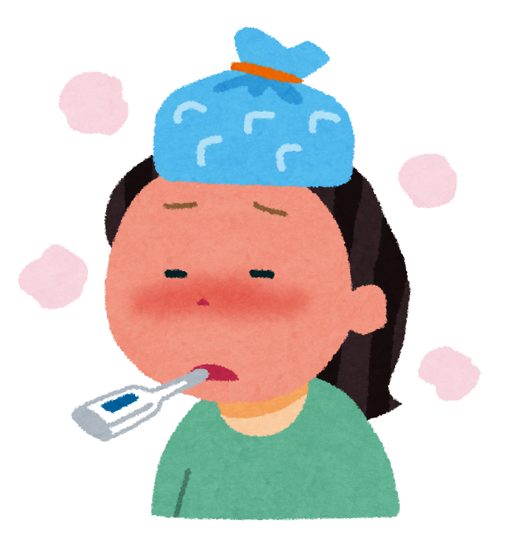
恐怕(ADV)
他生病了，恐怕不能去上课了
Kǒngpà

Slide 9
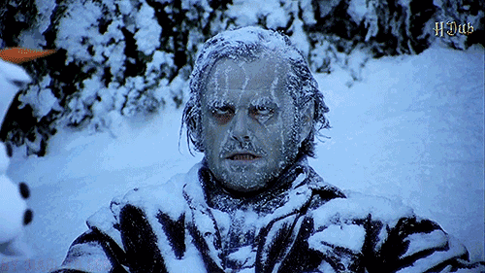
恐怕
天气真的太冷了，恐怕不能出去玩了

Slide 10
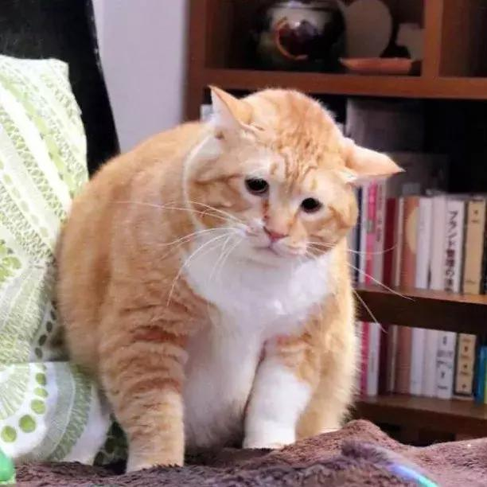
恐怕
这只猫恐怕太胖了

Slide 11
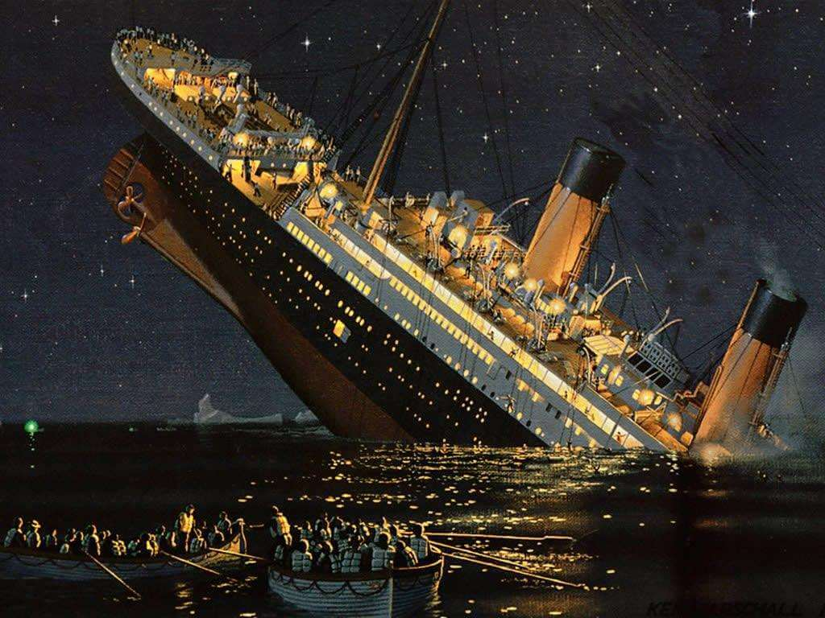

Slide 12
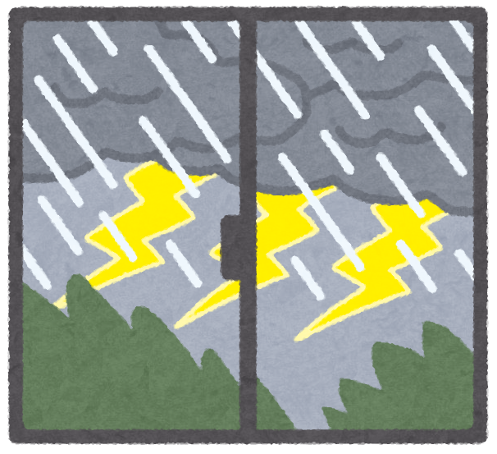
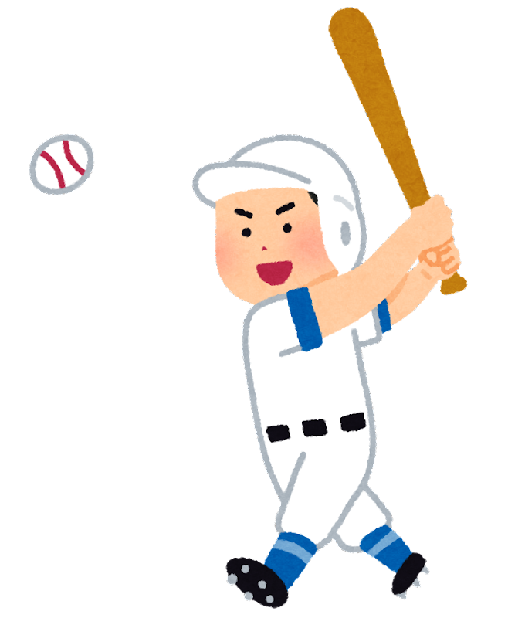
?
棒球
Bàngqiú

Slide 13
宿舍比校外便宜吗?
恐怕没有比较便宜

Slide 14

2.一般
Yībān
他一般在晚上十点睡觉
星期一
星期二
星期三
星期日
星期四
星期五
星期六
10pm
10pm
10pm
10.30pm
10.pm
10.pm

Slide 15
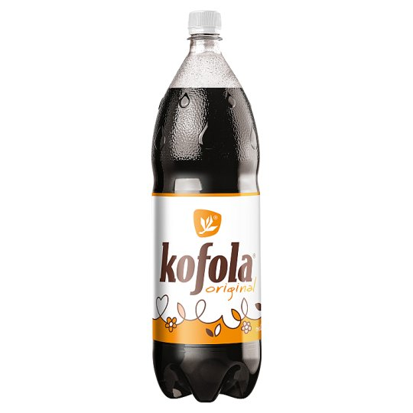

一般
Kofola一般比cola便宜

Slide 16
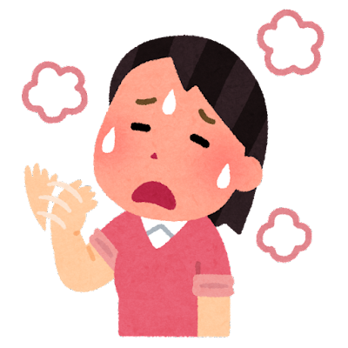
一般
台湾的夏天一般都很热

Slide 17
捷克的冬天怎么样?

Slide 18
捷克菜怎么样?

Slide 19
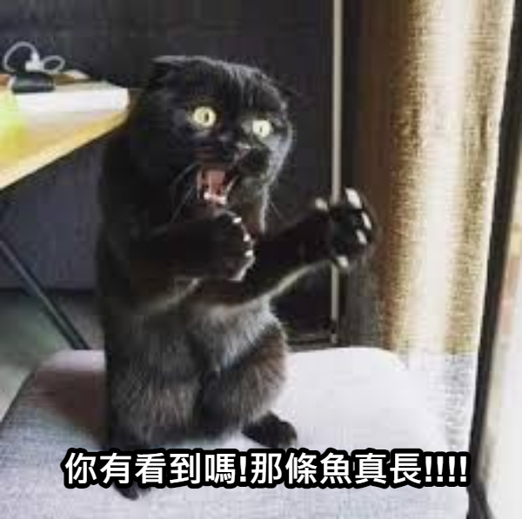

V/ADJ+得很
这条鱼长得很!

Slide 20

V/ADJ+得很
这部电影恐怖得很

Slide 21
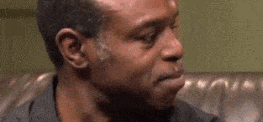
V/ADJ+得很
他难过得很

Slide 22
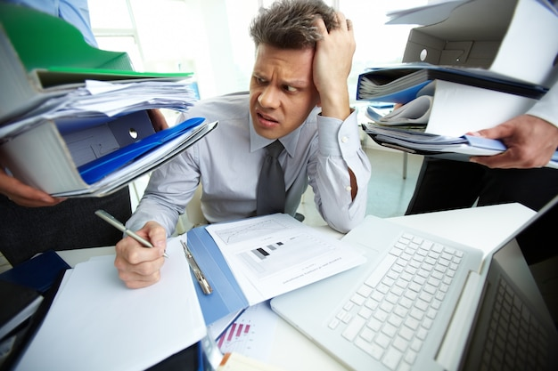
V/ADJ+得很
他忙得很

Slide 23
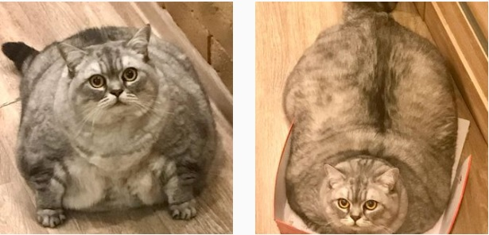

Slide 24

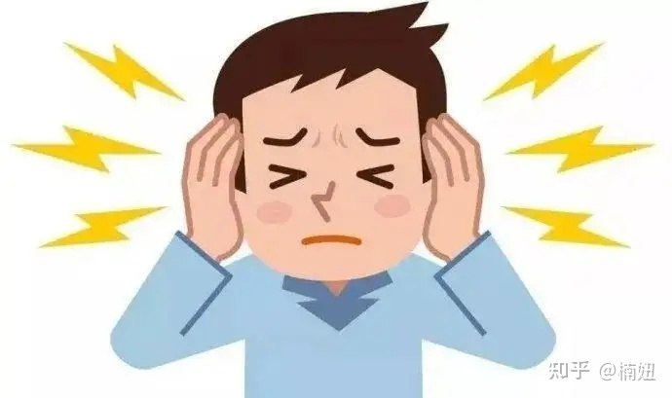

Slide 25


Slide 26
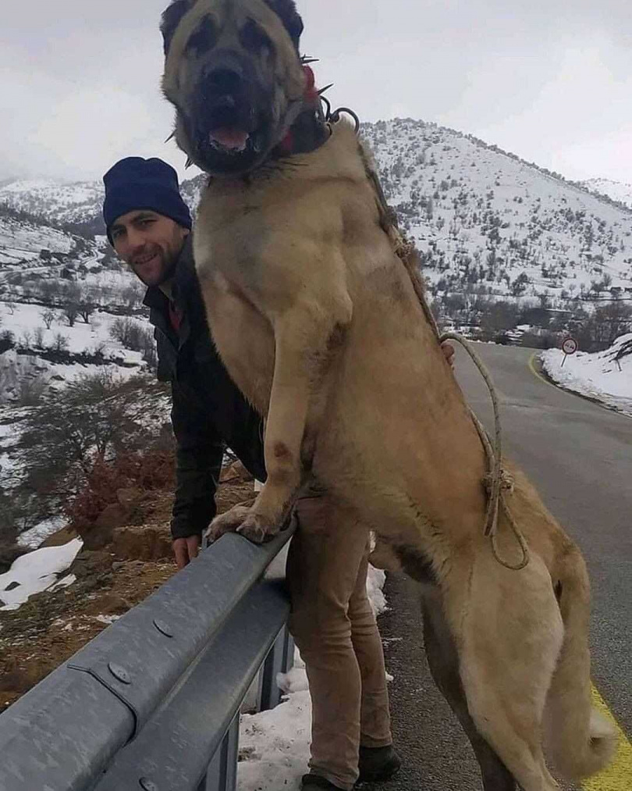

Slide 27
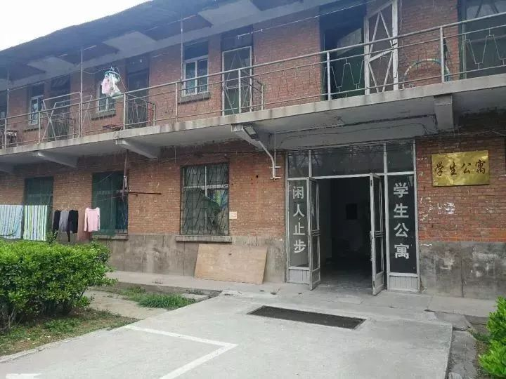
不怎么样
Bù zěme yàng
这栋宿舍不怎么样

Slide 28
不怎么样
今天天气怎么样?
不怎么样

Slide 29
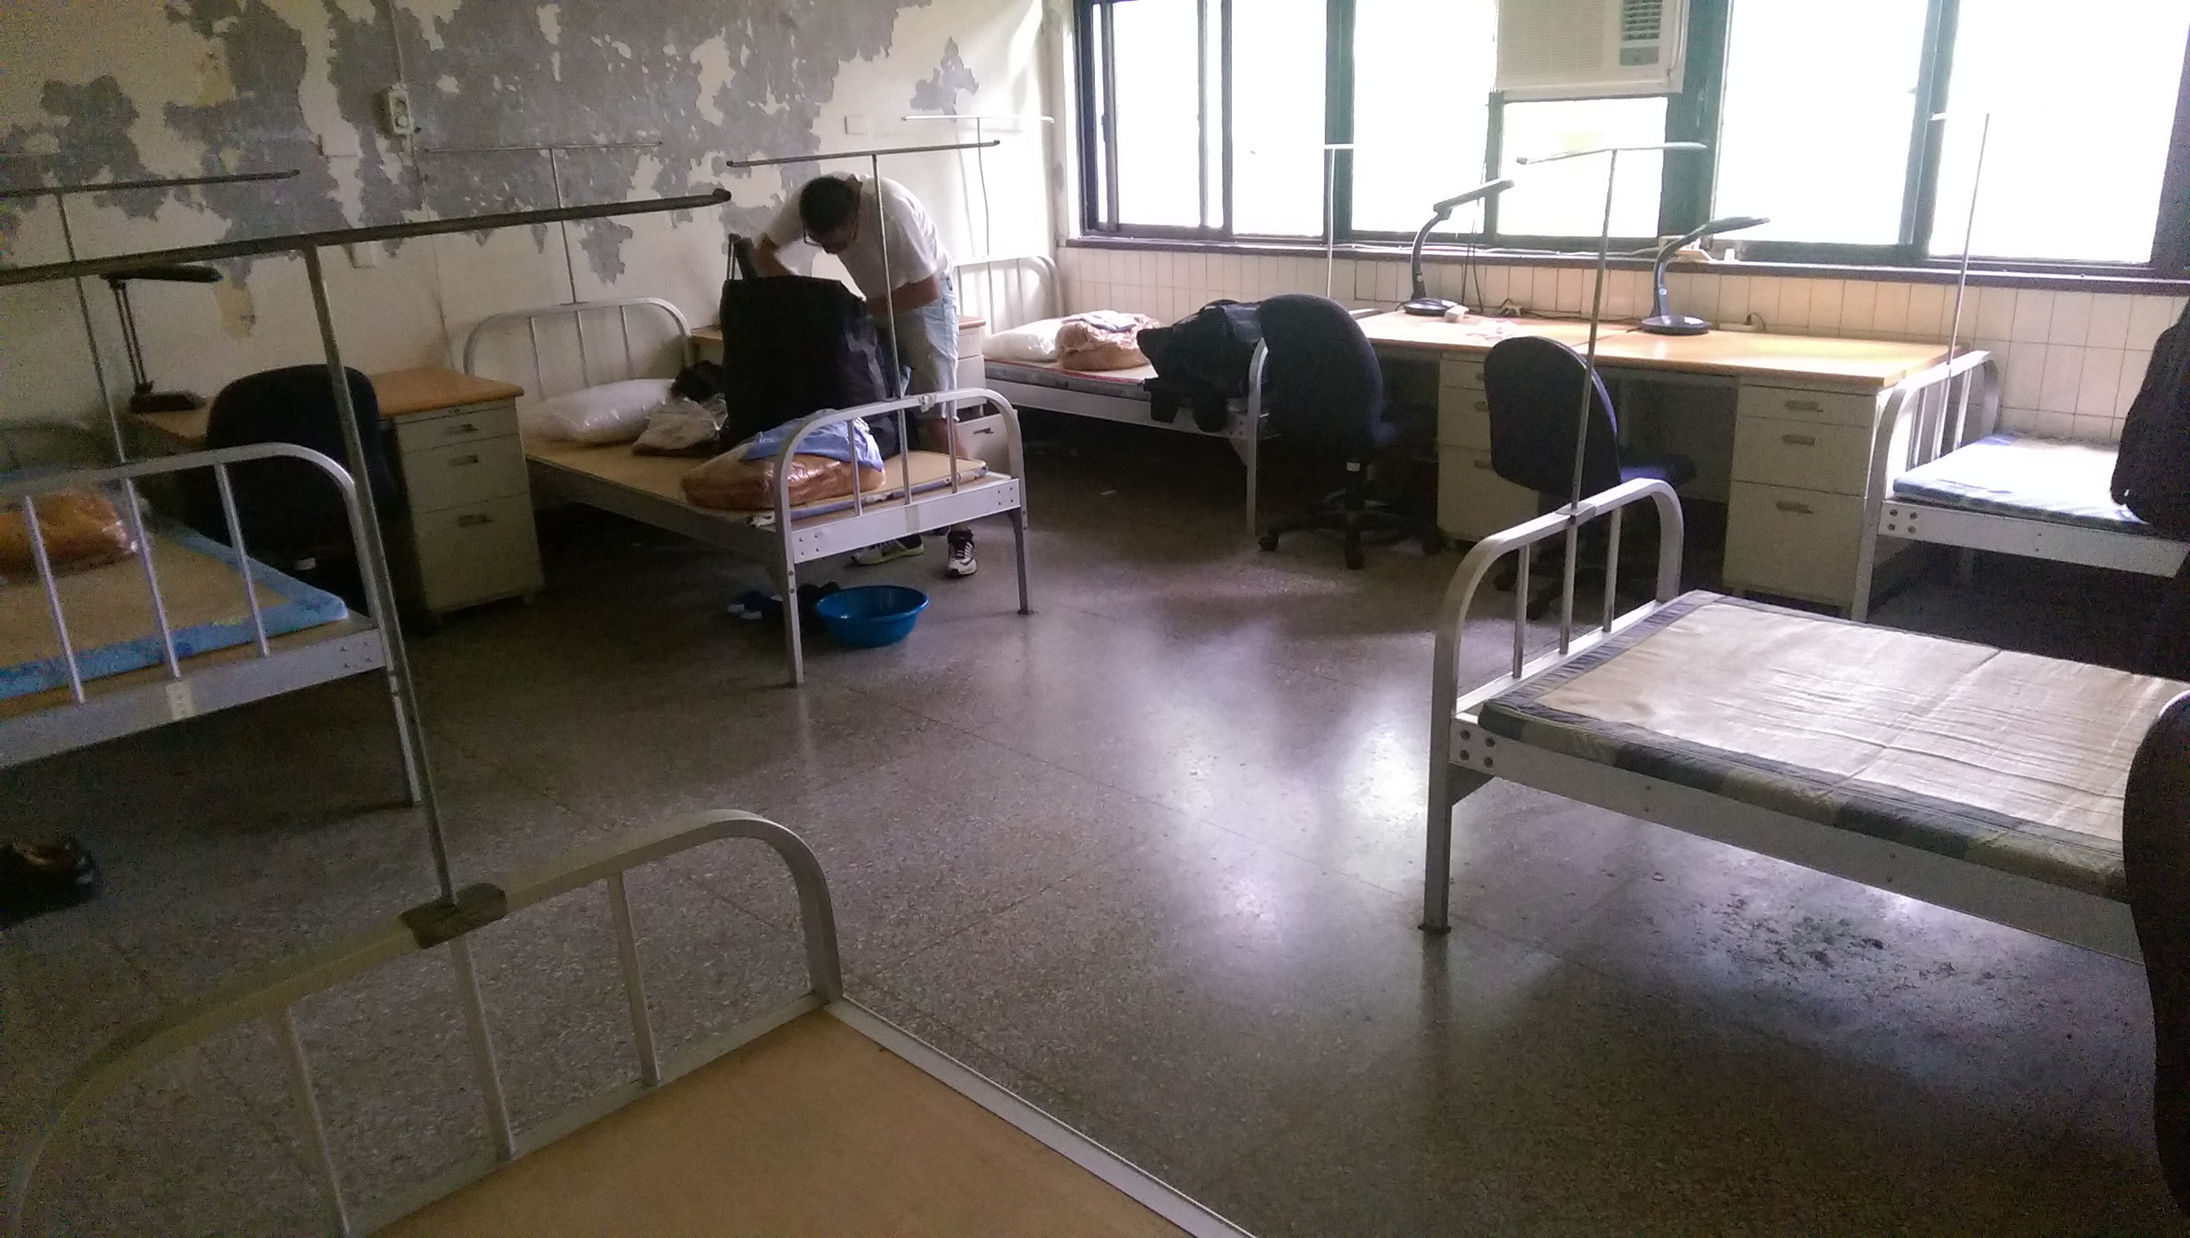

Slide 30


Slide 31
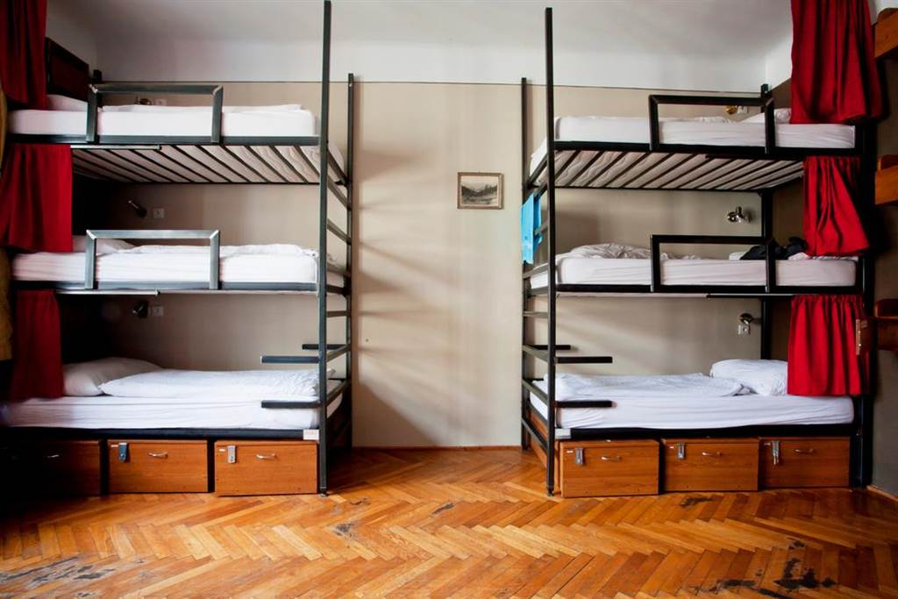

Slide 32

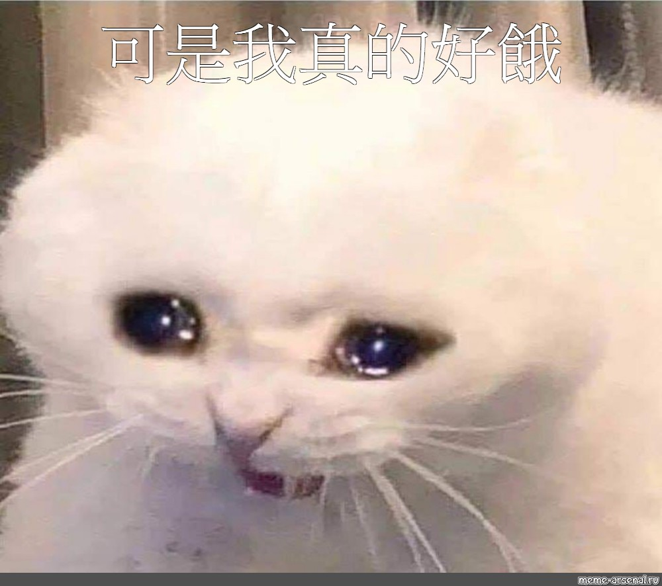

那么/那+conclusion or judgement
那么你真的会变得很胖

Slide 33
那么/那+conclusion or judgement
你晚上能去帮我买东西吗?
我今天晚上不行
那明天晚上?

Slide 34
那么/那+conclusion or judgement
今天恐怕不能去打棒球了
那明天去吧?

Slide 35
L3

Slide 36
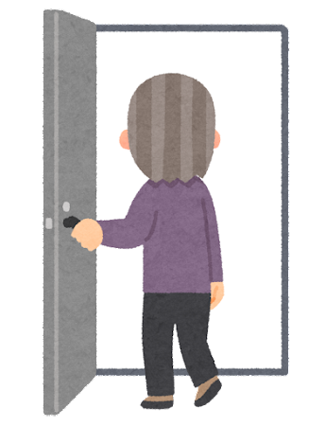

正好(adv)+event
Zhènghǎo
电话打来的时候，他正好出门

Slide 37
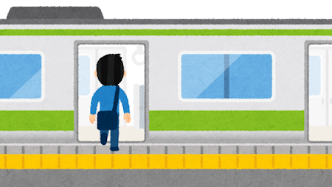
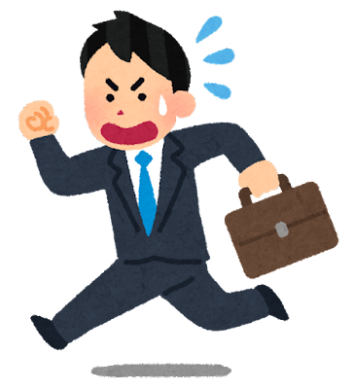
正好
他来的时候，他正好上车

Slide 38
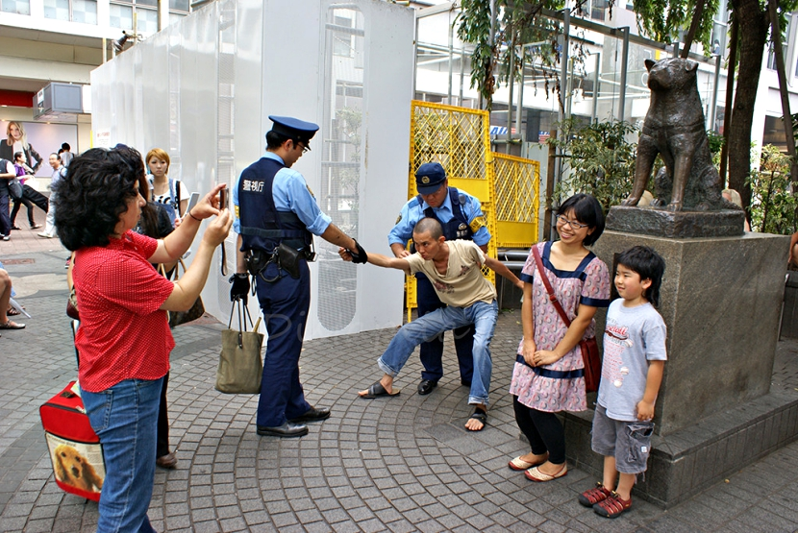
警察正好在抓人
她们在拍照的时候，________________

Slide 39
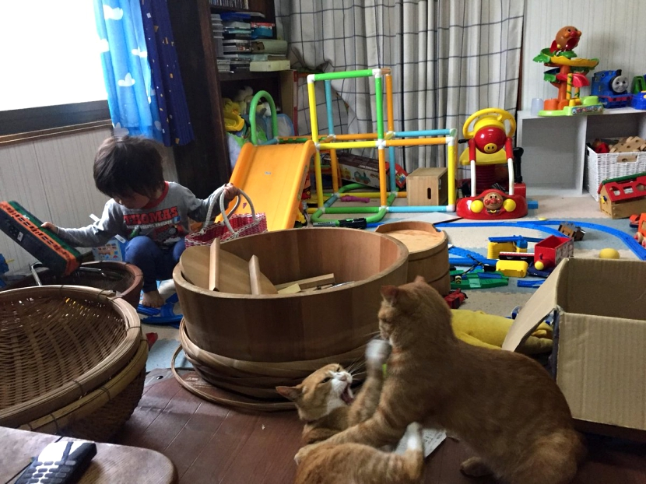
他在找东西的时候，猫正好在打架

Slide 40
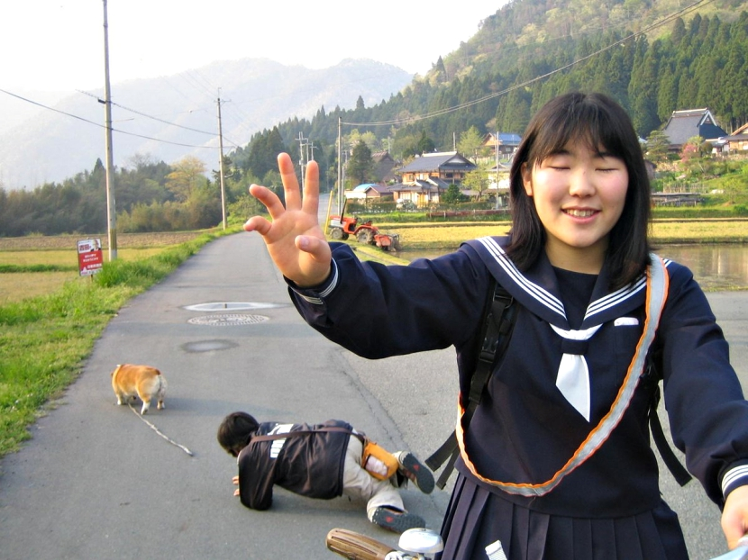
拍照的时候她眼睛正好闭上
开进水里
摔倒
小狗跑掉

Slide 41

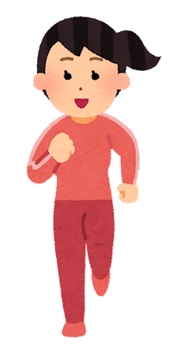

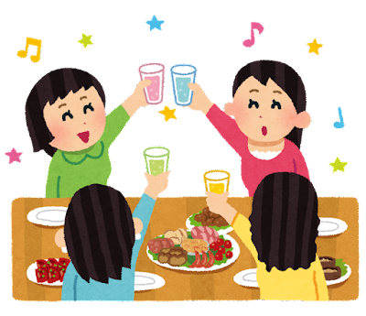

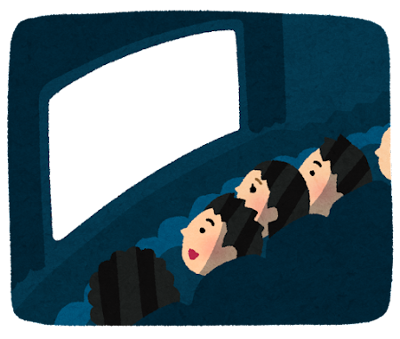
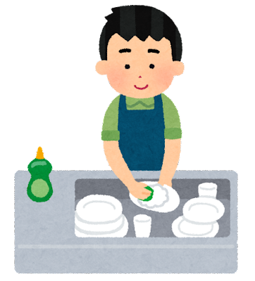
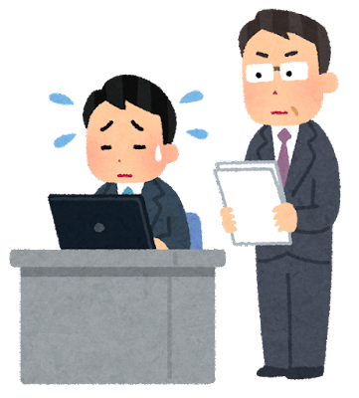

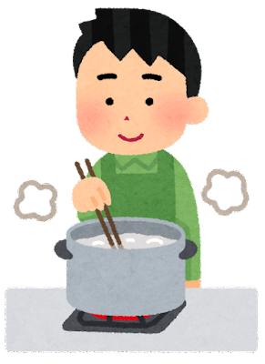
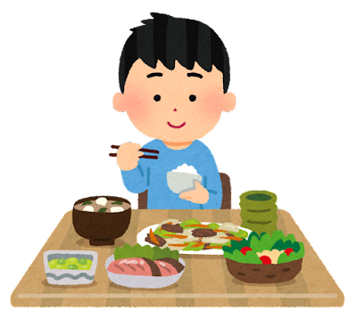
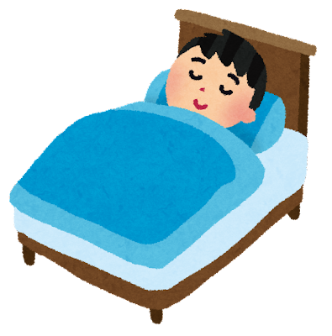

Slide 42
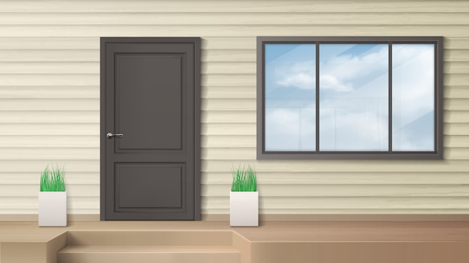
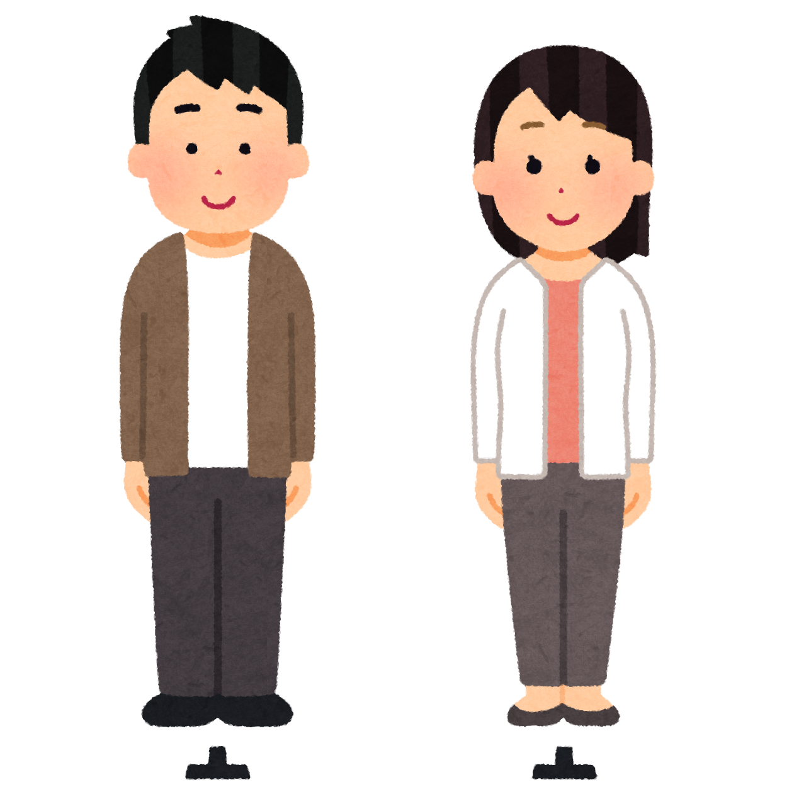
门口
Ménkǒu
他们站在门口

Slide 43
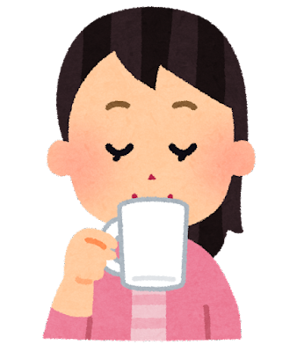
他在门口喝着咖啡

Slide 44
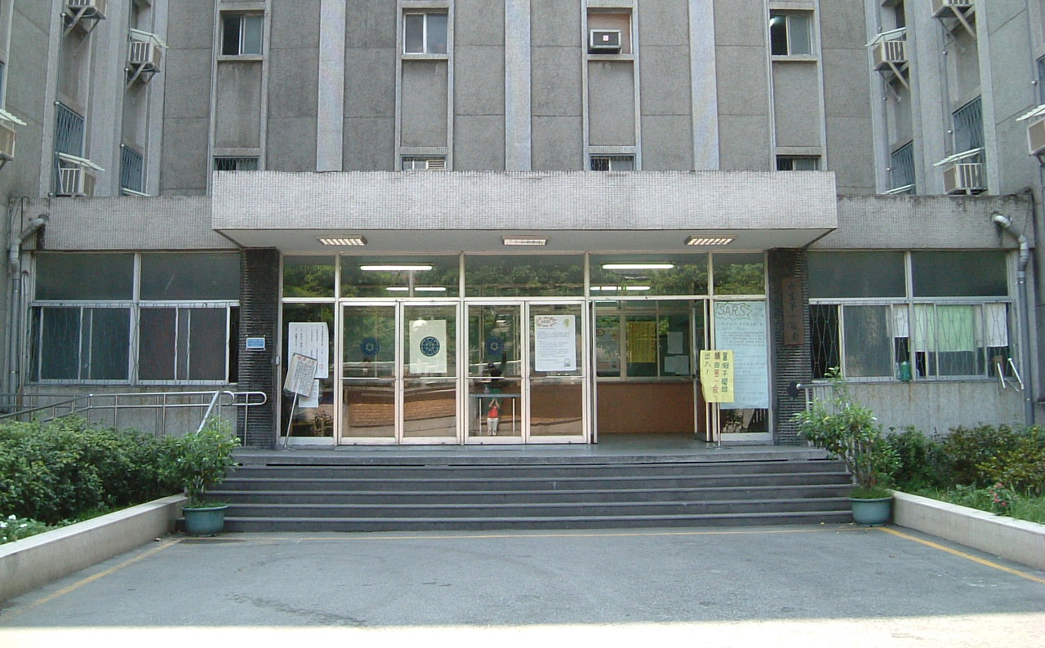
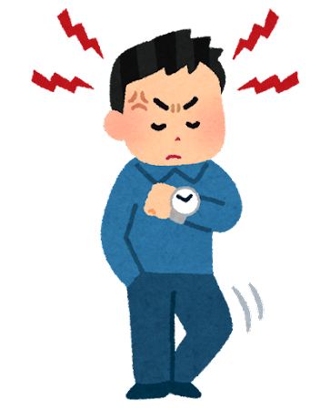
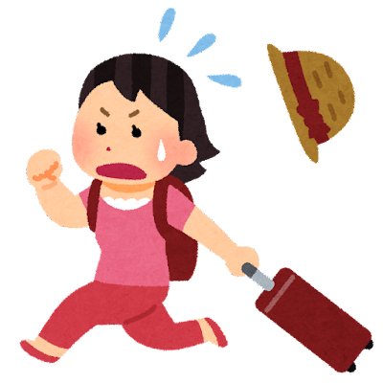
他在宿舍门口等她

Slide 45
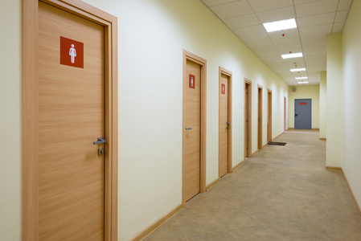
他在宿舍门口等她

Slide 46
他在宿舍大门口等她

Slide 47


餐馆门口有很多人
Notes:
记得跑去站在教室门口

Slide 48



留学生
Liúxuéshēng
他们是从日本来马萨里克大学的日本留学生

Slide 49

台湾留学生
越南留学生
美国留学生
南非留学生

Slide 50
马萨里克大学有很多留学生吗?

Slide 51
你们未来想出国交换吗?去哪里呢?

Slide 52
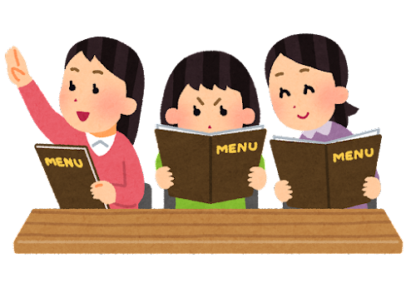
菜单
Càidān
他们正在看着菜单

Slide 53
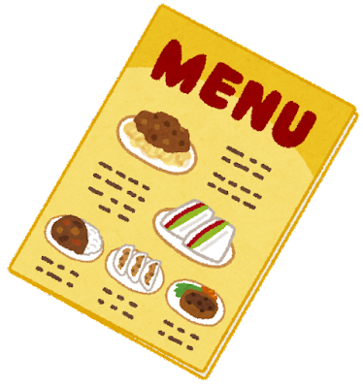
菜单
这家餐馆的菜单有图片!
可以看到菜是什么样子!

Slide 54
菜单上会写些什么呢?

Slide 55
你们看菜单先看哪里呢?

Slide 56
捷克餐厅的菜单一般摆在哪里呢?

Slide 57
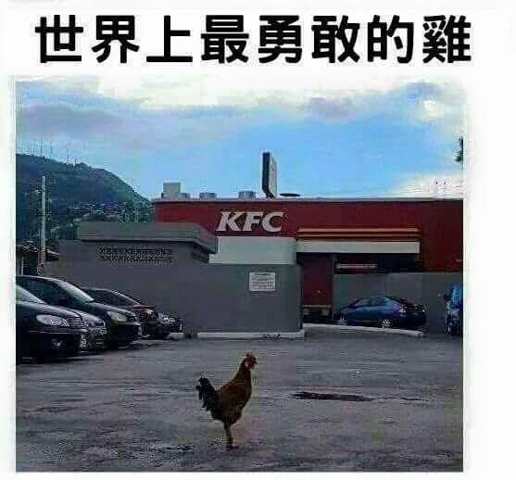
鸡
世界上最勇敢的鸡
Jī

Slide 58

鸡
公鸡
母鸡

Slide 59

鸡肉
Jīròu

Slide 60
你在餐馆ㄦ最常点什么?
(鸡、鱼、牛、菜)

Slide 61

清蒸
Qīngzhēng

Slide 62
https://www.youtube.com/watch?v=YhgG0vBNXK0

Slide 63

味道
Wèidao
这间餐馆的鸡肉味道真好

Slide 64

味道
这道菜味道闻起来很香

Slide 65
味道
请问你觉得布尔诺哪一家餐厅的味道最好呢?
请介绍一下

